Slide 1
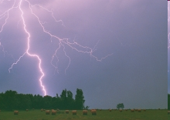

Slide 2
Кислород как элемент
1. Элемент кислород находится в VI группе, главной подгруппе, II периоде, порядковый номер №8,
Ar = 16.
2. Строение атома:
P₁¹ = 8; n₀¹ = 8; ē = 8
валентность II, степень окисления -2
(редко +2; +1; -1).
3. Входит в состав оксидов, оснований, солей, кислот, органических веществ, в том числе живых организмов- до 65% по массе.
Notes:
2

Slide 3
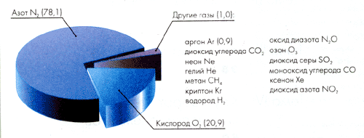
Кислород в природе
4. В земной коре его 49% по массе, в гидросфере – 89% по массе.
5. В составе воздуха (в виде простого вещества) – 20-21% по объёму.
Состав воздуха:
О2 – 20-21 %; N2 – 78%; CO2 – 0,03%,
остальное приходится на инертные газы, пары воды, примеси.
Кислород является самым распространённым элементом нашей планеты. По весу на его долю приходится примерно половина общей массы всех элементов земной коры.
Notes:
3

Slide 4
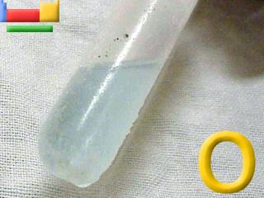
Физические свойства О₂
Расворимость-0,031 м³ в 1 м³ воды
Газ - без цвета, вкуса и запаха; в 100V H₂O растворяется 3V O₂ (н.у.);
t°кип= -183°С; t°пл = -219°C; d по воздуху = 1,1.
При давлении 760 мм. рт.ст. и температуре
–183 °С кислород сжижается
-183⁰ С
-219⁰ С
(Н. у.)
ГАЗ БЕЗ ЦВЕТА И ЗАПАХА
ЖИДКОСТЬ СИНЕГО ЦВЕТА
КРИСТАЛЛЫ СИНЕГО ЦВЕТА

Slide 5
Химические свойства кислорода
Кислород энергично реагирует со многими веществами- простыми и сложными. Наиболее известная из этих реакций сопровождается выделением света и тепла. Это реакция горения.
Обратите внимание как энергично сгорают в кислороде уголь,
А также фосфор,
железо,
водород.
Способны реагировать с кислородом и сложные вещества:
СН₄ + 2О₂ = СО₂ + 2Н₂О (горение метана)
Взаимодействие веществ с кислородом называется реакцией окисления. Продуктами реакции окисления являются сложные вещества - оксиды, состоящие из двух элементов, один из которых кислород.

Slide 6
Горение угля в кислороде
С+О₂ = О₂

Slide 7
Горение фосфора в кислороде
4P + 5O₂ = 2 P₂O₅

Slide 8
Горение железа в кислороде.
Образование железной окалины
3 Fe +2 O₂ = Fe₃O₄

Slide 9
Горение водорода в кислороде
2Н₂ + О₂ = 2Н₂О

Slide 10
Химические свойства кислорода
С металлами
2Mg + O₂ → 2MgO
2Cu + O₂ → 2CuO
Со сложными веществами
4FeS₂ + 11O₂ → 2Fe₂ O₃ + 8SO₂
2H₂S + 3O₂ → 2SO₂ + 2H₂O
CH₄ + 2O₂ → CO₂ + 2H₂O
С неметаллами
C + O₂ → CO₂
S + O₂ → SO₂
2H₂ + O₂ → 2H₂O
С кислородом реагируют все элементы, кроме Au, Pt, He, Ne и Ar, во всех реакциях (кроме взаимодействия со фтором) кислород - окислитель.

Slide 11
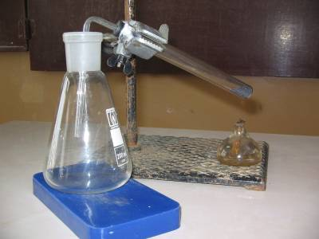
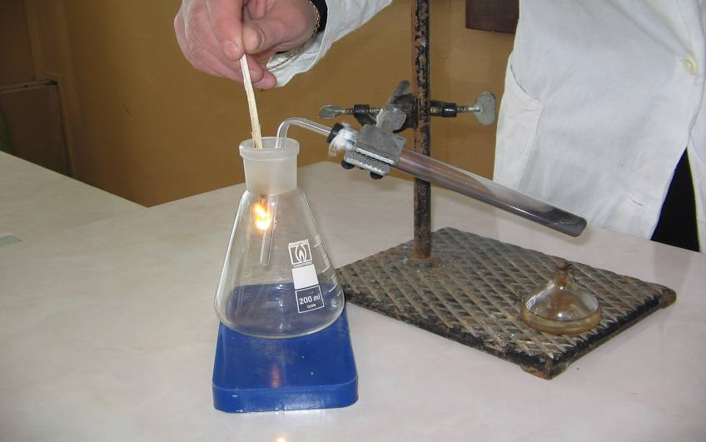
Получение О₂
Промышленный способ (перегонка жидкого воздуха).
Лабораторный способ (разложение некоторых кислородосодержащих веществ)
2KClO₃ –^{t°;MnO2}→ 2KCl + 3O₂↑
2H₂O₂ –^{MnO2}→ 2H₂O + O₂↑
Перманганата калия при нагревании:
2KMnO₄ –^{t°}→ K₂MnO₄ + MnO₂ + O₂↑
Разложение этой соли идёт при нагревании её выше 200⁰ С.

Slide 12
Аллотропная модификация кислорода – озон О₃
Неустойчив: O₃ → O₂ + O
Сильный окислитель:
2KI + O₃ + H₂O → 2KOH + I₂ + O₂
Обесцвечивает красящие вещества, отражает УФ - лучи, уничтожает микроорганизмы.

Slide 13
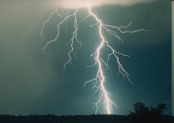
Способы получения озона
Под воздействием солнечного излучения или электрического разряда может происходить реакция: 3О₂ =2О₃
В результате образуется озон .
Он отличается от обычного кислорода составом молекулы (О₃ ) и свойствами. Вспомните какими?
Чем по отношению друг к другу и к химическому элементу кислороду являются простые вещества кислород и озон?
Таким образом, кислород и озон – это два разных вещества, которые называются аллотропными видоизменениями.
Вспомните, что называется аллотропией?

Slide 14
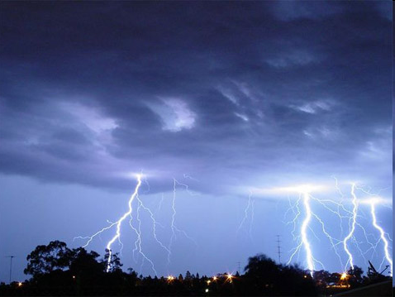
Озон в природе
Содержание озона в воздухе:
Летом- до 7*10-9% (по объему), зимой- до 2*10-10%
В атмосфере максимальная его концентрация на высоте 20-25 км, где озон образует слой, защищающий Землю от УФ- лучей
В чем причина образования «озоновых дыр»?

Slide 15
Лабораторный способ получения озона

Slide 16
Способы собирания
вытеснение воды вытеснение воздуха
Notes:
16

Slide 17
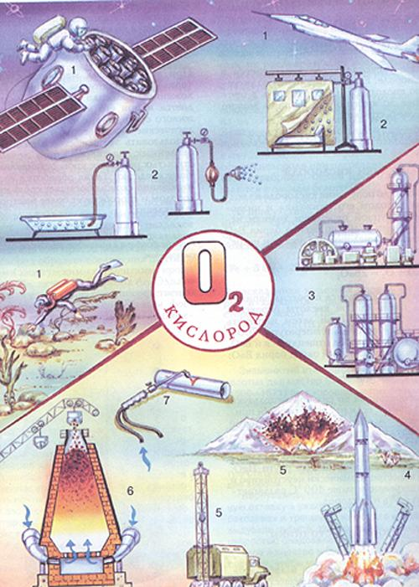
Применение кислорода:
Находит широкое применение в медицине и промышленности.
При высотных полётах лётчиков снабжают специальными приборами с кислородом.
При многих лёгочных и сердечных заболеваниях, а также при операциях дают вдыхать кислород из кислородных подушек.
Кислородом в баллонах снабжают подводные лодки.
Горение рыхлого горючего материала, пропитанного жидким кислородом, сопровождается взрывом, что даёт возможность применять кислород при взрывных работах.
Жидкий кислород применяют в реактивных двигателях, в автогенной сварке и резке металлов, даже под водой.
Notes:
17

